Slide 1

Flat-plate
3D Scanning
by
팔색조
팀장 박동진
팀원 김욱휘
이재운
권준현
Notes:
안녕하십니까 8조 팔색조조의 발표를 맡은 팀장 컴퓨터학부 11학번 박동진입니다.
저희 조원은 11학번 김욱휘학우, 11학번 이재운학우, 12학번 권준형 학우로 구성되어 있습니다.

Slide 2
INDEX
Flat-Plate 3D Scanning Machine
01 TOPIC
02 PROGRESS
03 PLAN
04 Q&A
Notes:
차례 소개

Slide 3
INDEX
Flat-Plate 3D Scanning Machine
01 TOPIC
02 PROGRESS
03 PLAN
04 Q&A

Slide 4

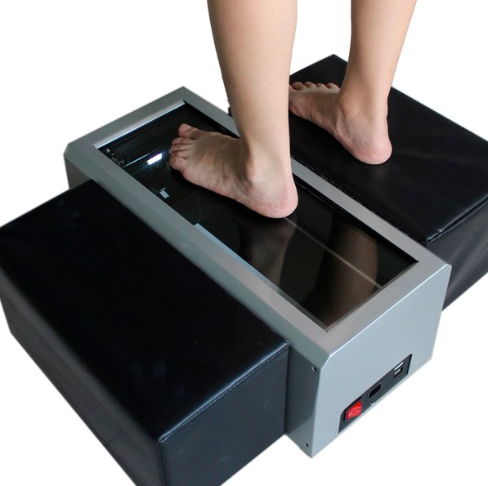
https://www.youtube.com/watch?v=NPYFDYzYfAw
Why We Need It?
Purpose
Usage
Limitations
Notes:
시중에 판매되고 있는 3차원 스캐너의는 레이저와 프로젝터를 통해 패턴광을 투과한다. 이 패턴광을 카메라로 획득 대상의 3차원 정보를 컴퓨터데이터로 변환한다.
이 레이저와 카메라가 대상을 포착할 수 있는 최소 거리는 0.3~0.5M이다. 즉 대상과 스캐너 사이에 최소 0.3M의 공간이 필요하다는 뜻이고 이로 인해 3D 스캐너의
소형화가 어렵고 가격경쟁에 있어 문제에 직면한다. 물체를 스캐닝하는 경우에 바닥면을 읽어오기 위해서 제품을 뒤집거나 눕혀야 하는 불편함이 발생한다.
즉 바닥면 스캐너는 물체와 최소 0.3M 떨어져 있어야 한다. 이는 3차원 스캐너의 소형화를 어렵게 만든다.
우리는 RP라이다 장비와 광학거울, Linear stage를 통해 제품의 바닥을 스캐닝할 수 있는 평판형 3차원 스캐너를 제작할 것이며, 위 그림과 같은 덩치가 큰
제품이 아니라, 2D스캐너 크기로 부피를 획기적으로 줄일 수 있다.

Slide 5
INDEX
Flat-Plate 3D Scanning Machine
01 TOPIC
02 PROGRESS
03 PLAN
04 Q&A
Notes:
그래서 우리는 다음과 같은 디자인의 평판형 3차원 스캐너를 제안하는 바이다.

Slide 6

Linear stage
Design & Layout
Main Control
Unit
Mirror
11
Motor controller
RPLIDAR
Notes:
저희 프로젝트의 구성도는 보시는 그림과 같습니다. RP라이다장비, 리니어스테이지, 광학거울, 모터컨트롤러, 제어 및 결과산출 PC로 구성되어 있다.
RP라이다는 기존 카메라 스캐너와 달리 대상을읽는데 필요한 최소 초점거리가 0.15M 입니다. 이 라이다 장비를 고정하고, 광학거울을 좌우로 이동하며 물체의 바닥을
스캐닝한다면 거울을 통해 반사된 정보를 읽어와 RP라이더의 최소 초점거리인 0.15M를 극복하고 스캐너의 높이를 낮출 수 있어 3차원 스캐너의
소형화가 가능해집니다,

Slide 7
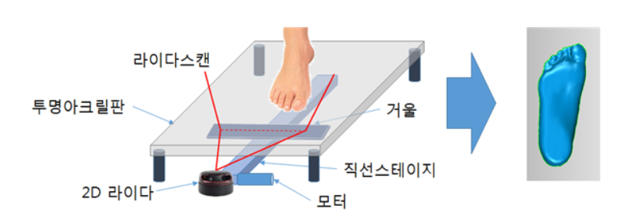
Design & Layout
Notes:
저희가 드는 예시는 발을 스캔하는 하는 것입니다. 발 사이즈를 스캐닝, 정확한 자신의 발사이즈를 DataBase에 저장
하여 온/오프라인제품 구매시 정확한 사이즈의 신발 구매를 하거나 맞춤신발, 깔창 제작에 이용할 수 있는
자료로 쓰일 수 있습니다.

Slide 8
INDEX
Flat-Plate 3D Scanning Machine
01 TOPIC
02 PROGRESS
03 PLAN
04 Q&A
Notes:
프로젝트 Plan입니다.

Slide 9
Objective | Sep |  |  |  | Oct |  |  |  | Nov
 | 1 | 2 | 3 | 4 | 1 | 2 | 3 | 4 | 1 | 2 | 3 | 4 | 5 | 1
Team making & Topic selection
Meeting with professor & collecting information
Essay draft
Gathering material & estimating budget
Arrangement & production
Linking controls of Linear Stage and RPLidar
Algorithm
Writing essay
Examining 3D model results
Developing user interface
Testing and completion
Final presentation
Dec
Our Plan

Slide 10
INDEX
Flat-Plate 3D Scanning Machine
01 TOPIC
02 PROGRESS
03 PLAN
04 Q&A

Slide 11
Q & A

Slide 12
THANK YOU

